Slide 1
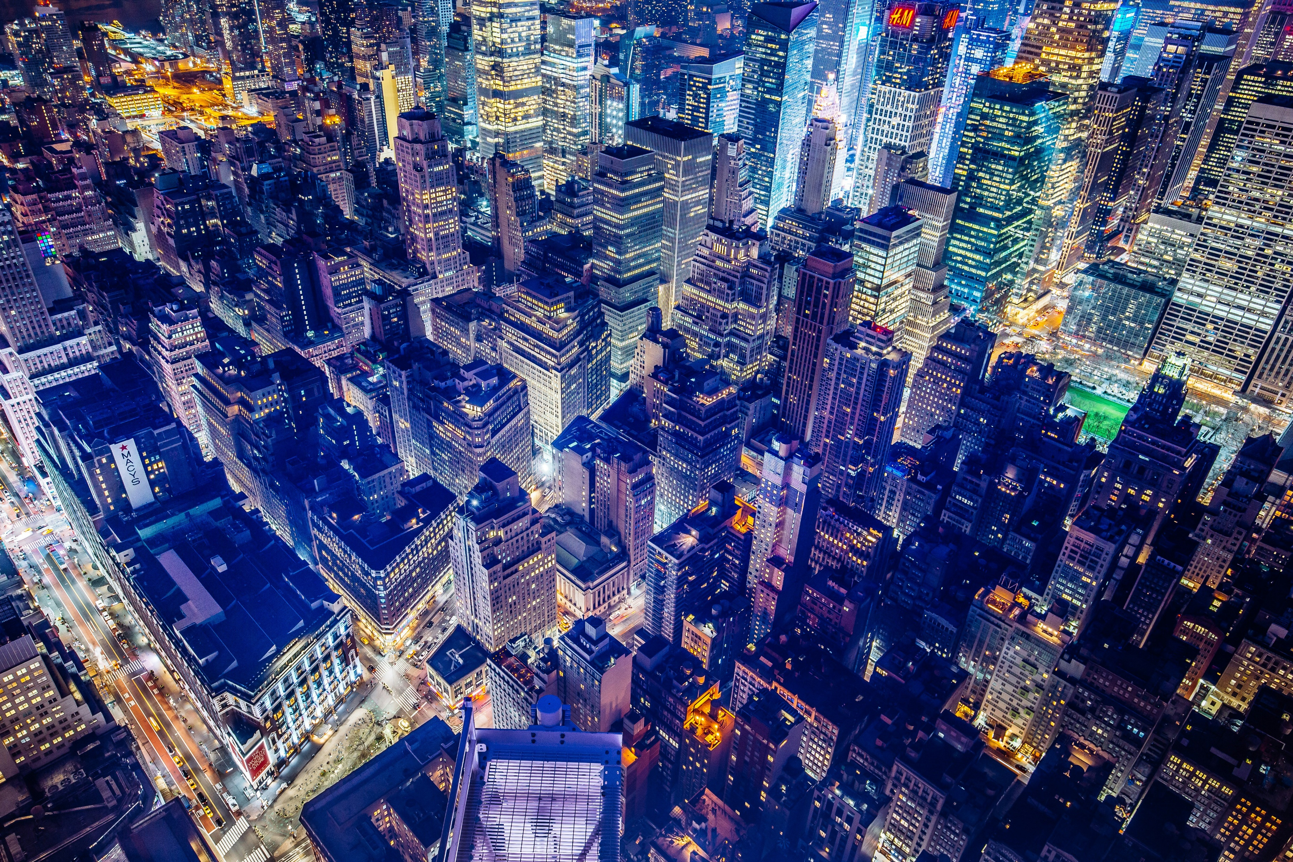
Thành phố thông minh
Ông Chiu Edition

Slide 2
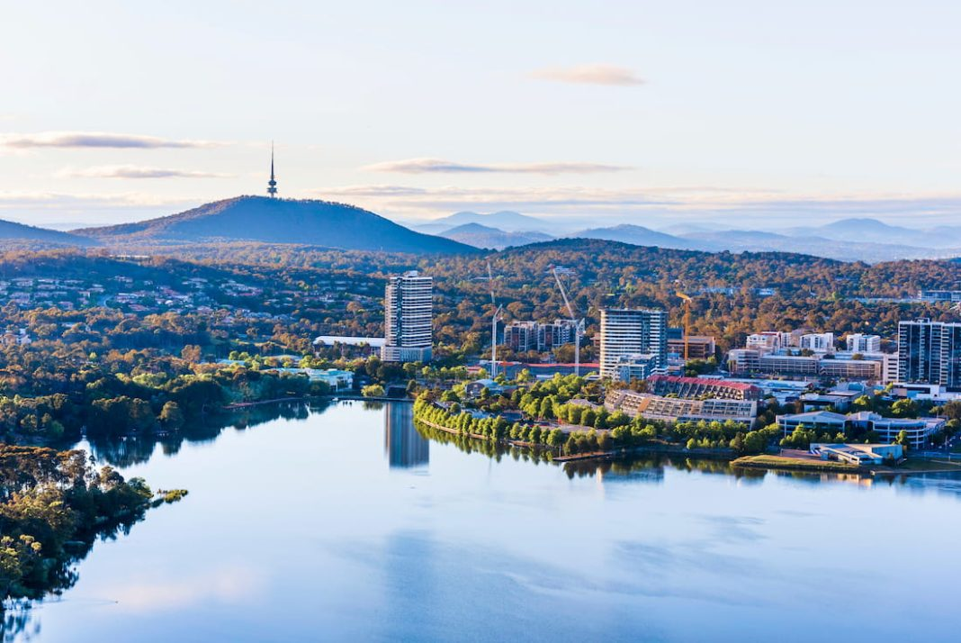
1. Khái niệm
Thành phố thông minh là gì?
Thành phố thông minh là khu đô thị áp dụng công nghệ và dữ liệu để nâng cao chất lượng cuộc sống, tối ưu dịch vụ công và giảm thiểu tác động môi trường.
1 số thành phố thông minh tiêu biểu

Slide 3

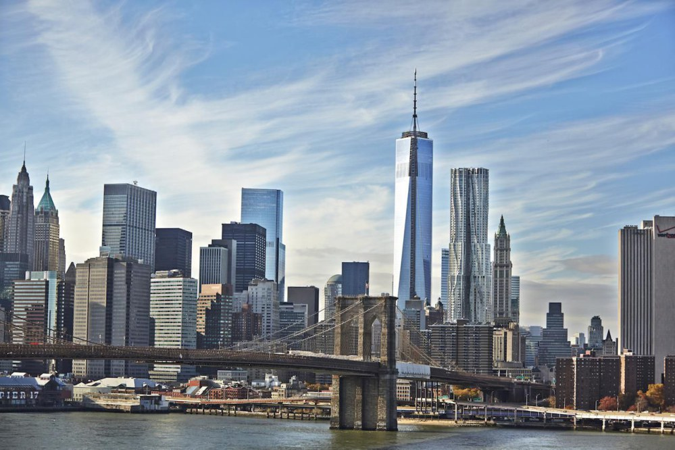




1. Khái niệm
Thành phố thông minh là gì?
Thành phố thông minh là khu đô thị áp dụng công nghệ và dữ liệu để nâng cao chất lượng cuộc sống, tối ưu dịch vụ công và giảm thiểu tác động môi trường.
1 số thành phố thông minh tiêu biểu
Canberra, Úc

Slide 4
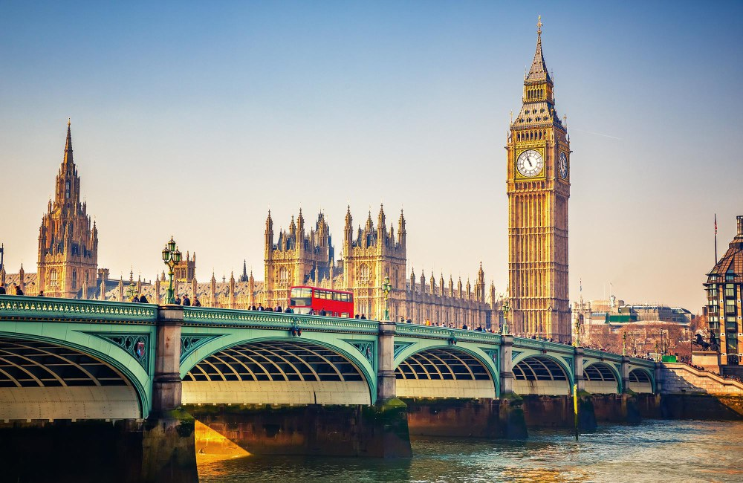

1. Khái niệm
Thành phố thông minh là gì?
Thành phố thông minh là khu đô thị áp dụng công nghệ và dữ liệu để nâng cao chất lượng cuộc sống, tối ưu dịch vụ công và giảm thiểu tác động môi trường.
1 số thành phố thông minh tiêu biểu
New York, Mỹ

Slide 5
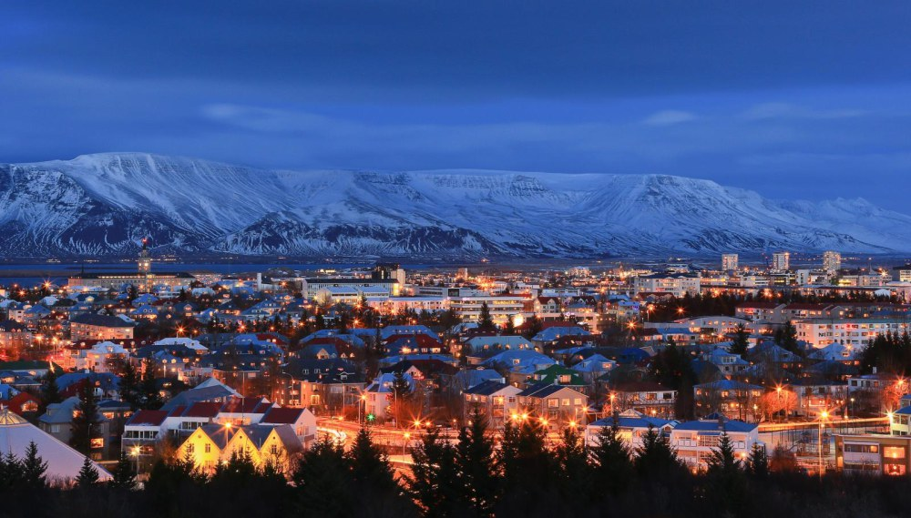
1. Khái niệm
Thành phố thông minh là gì?
Thành phố thông minh là khu đô thị áp dụng công nghệ và dữ liệu để nâng cao chất lượng cuộc sống, tối ưu dịch vụ công và giảm thiểu tác động môi trường.
1 số thành phố thông minh tiêu biểu
London, Anh

Slide 6
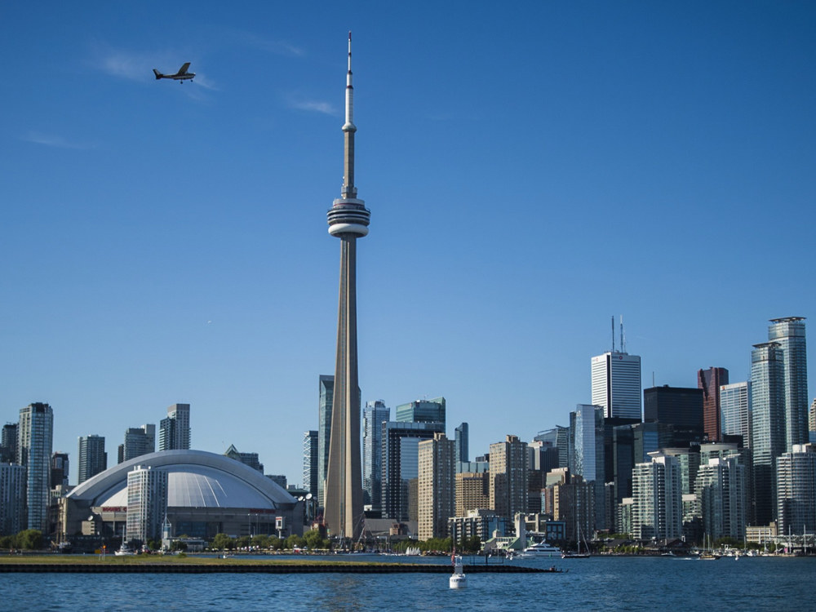
1. Khái niệm
Thành phố thông minh là gì?
Thành phố thông minh là khu đô thị áp dụng công nghệ và dữ liệu để nâng cao chất lượng cuộc sống, tối ưu dịch vụ công và giảm thiểu tác động môi trường.
1 số thành phố thông minh tiêu biểu
Reykjavik, Iceland

Slide 7
1. Khái niệm
Thành phố thông minh là gì?
Thành phố thông minh là khu đô thị áp dụng công nghệ và dữ liệu để nâng cao chất lượng cuộc sống, tối ưu dịch vụ công và giảm thiểu tác động môi trường.
1 số thành phố thông minh tiêu biểu
Toronto, Canada

Slide 8
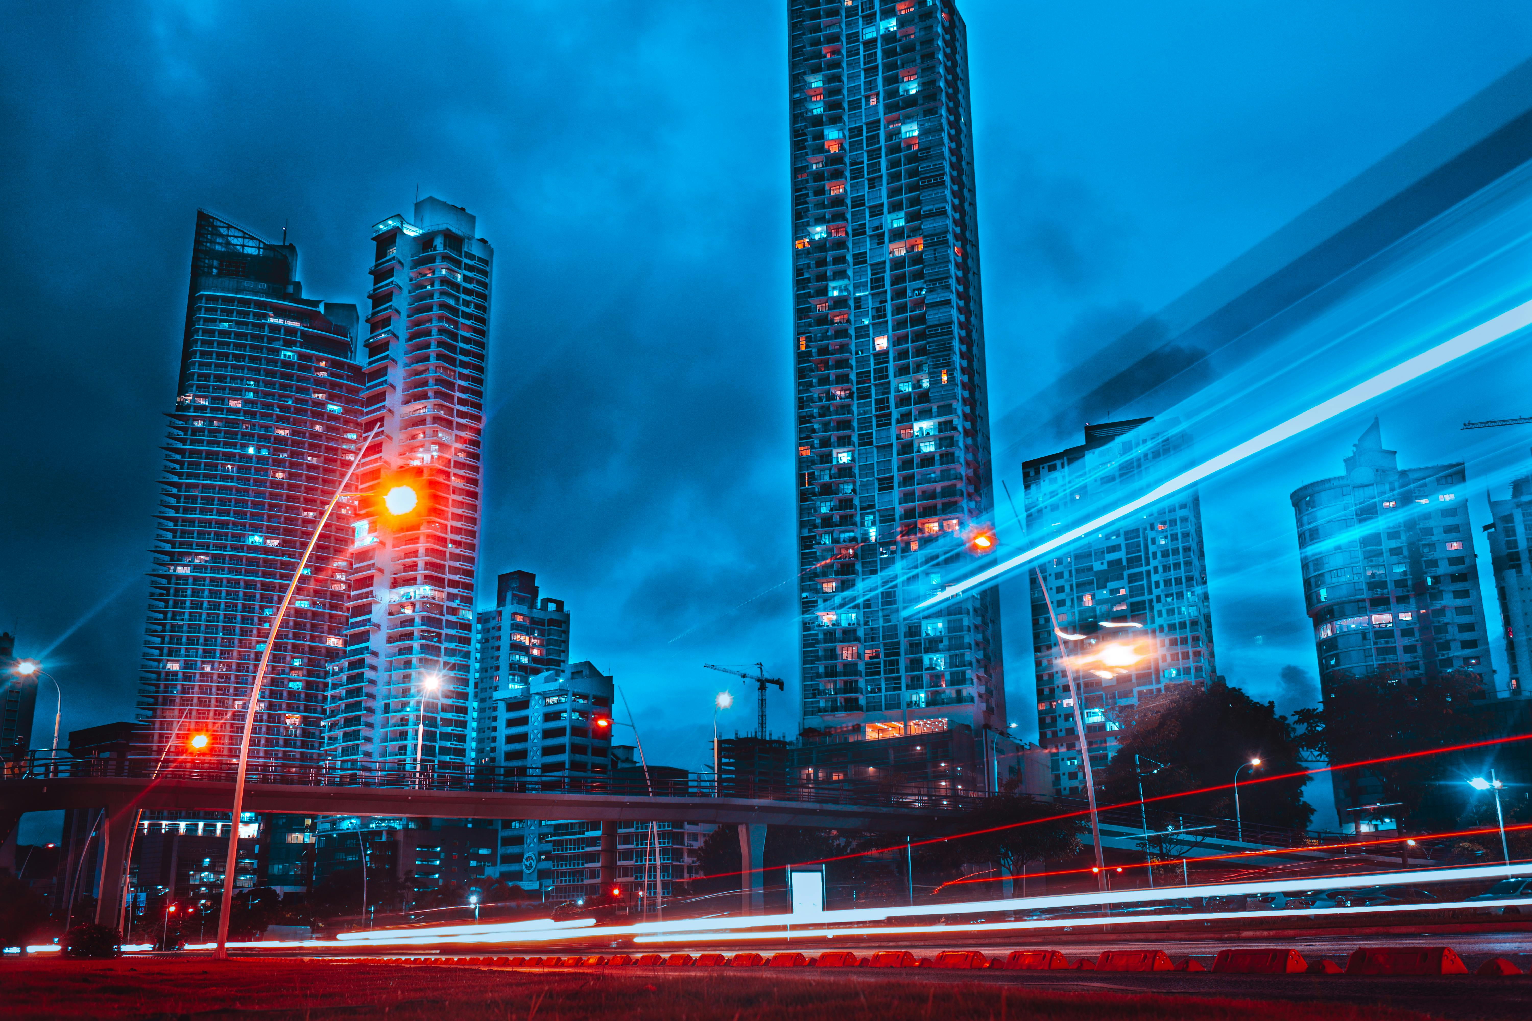
1. Khái niệm
Thành phố thông minh hả?
2. Yếu tố
Thành phố thông minh là khu đô thị áp dụng công nghệ và dữ liệu để nâng cao chất lượng cuộc sống, tối ưu dịch vụ công và giảm thiểu tác động môi trường.
Có vài yếu tố cơ bản để quyết định xem thành phố nào đó có phải là thành phố thông minh hay không.
1 số thành phố thông minh tiêu biểu
Công nghệ
Thành phố thông minh nên có:
Các dịch vụ, hạ tầng được quản lý bằng công nghệ điện toán thông minh
Dân cư
Có chính phủ số và có nền kinh tế ổn định dựa trên công nghệ
Kinh tế
Công dân được tiếp cận đến những kiến thức, công nghệ mới
Cơ sở vật chất
Toronto, Canada

Slide 9
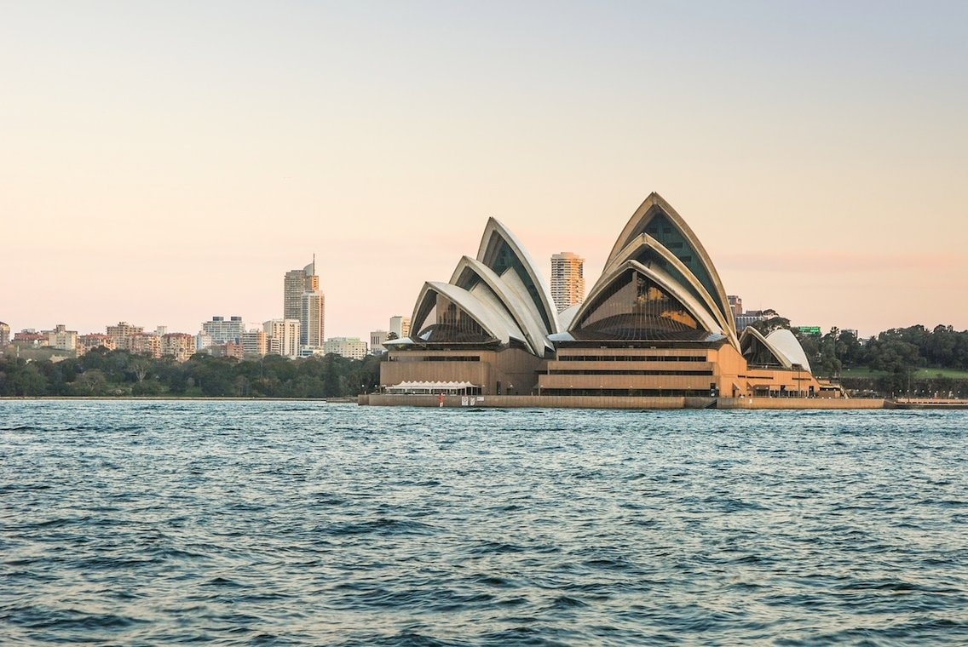
1. Khái niệm
Thành phố thông minh hả?
2. Yếu tố
Có vài yếu tố cơ bản để quyết định xem thành phố nào đó có phải là thành phố thông minh hay không.
Công nghệ
Thành phố thông minh nên có:
Các dịch vụ, hạ tầng được quản lý bằng công nghệ điện toán thông minh
Giáo dục
Có chính phủ số và có nền kinh tế ổn định dựa trên công nghệ
Kinh tế
Công dân được tiếp cận đến những kiến thức, công nghệ mới
Cơ sở vật chất

Slide 10
1. Khái niệm
Thành phố thông minh hả?
2. Yếu tố
Có vài yếu tố cơ bản để quyết định xem thành phố nào đó có phải là thành phố thông minh hay không.
Công nghệ
Dân cư
Kinh tế
Cơ sở vật chất

Slide 11
1. Khái niệm
Thành phố thông minh hả?
2. Yếu tố
Có vài yếu tố cơ bản để quyết định xem thành phố nào đó có phải là thành phố thông minh hay không.
Kinh tế
Dân cư
Công dân thành phố cần:
Thành phố cần đáp ứng được:
Công nghệ
Có khả năng giám sát, tham gia phối hợp quản lý thành phố
Nền kinh tế thông minh, bền vững
Nguồn nhân lực dồi dào, có tay nghề cao
Chấp hành nghiêm túc pháp luật, nội quy của thành phố
Tối ưu hoá khả năng tăng trưởng kinh tế
Văn minh, lịch sự
Có ý thức bảo vệ môi trường
Cơ sở vật chất

Slide 12
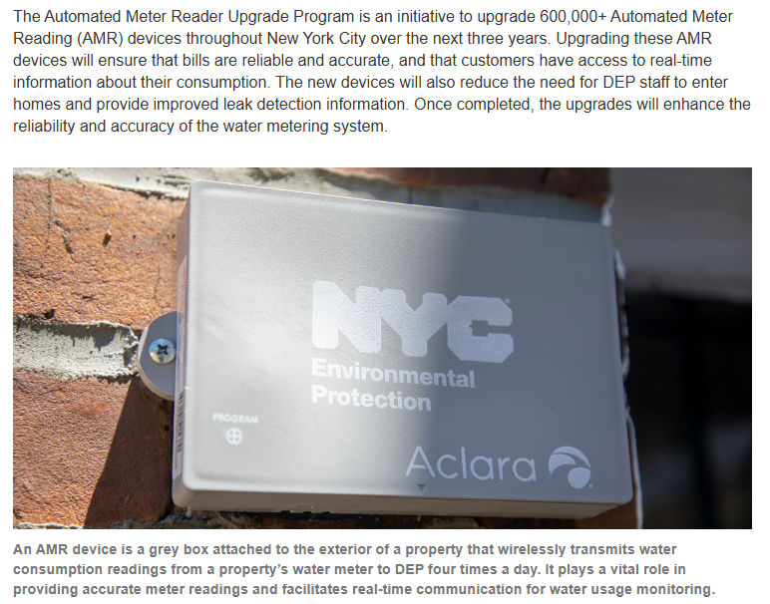
1. Khái niệm
Thành phố thông minh hả?
2. Yếu tố
Có vài yếu tố cơ bản để quyết định xem thành phố nào đó có phải là thành phố thông minh hay không.
Cơ sở vật chất
Đảm bảo được các yếu tổ để tạo ra môi trường sống hiện đại, bền vũng
Thành phố thông minh cần đảm bảo được:
Công nghệ
Giải quyết được các vấn đề liên quan đến nơi ở, khu vực công cộng, v.v
Dân cư
Phổ biến năng lượng xanh, tránh tiêu thụ lãng phí điện, nước, v.v
Kinh tế
Thông tin từ nyc.gov

Slide 13
1. Khái niệm
Thành phố thông minh hả?
2. Yếu tố
Có vài yếu tố cơ bản để quyết định xem thành phố nào đó có phải là thành phố thông minh hay không.
Công nghệ
Dân cư
Kinh tế
Cơ sở vật chất

Slide 14
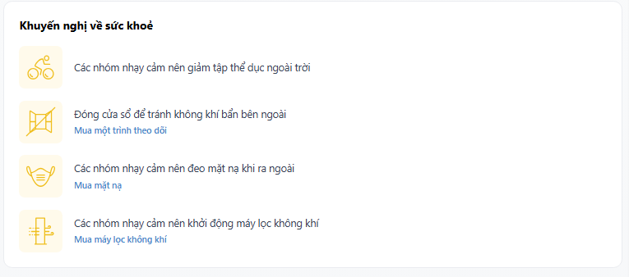
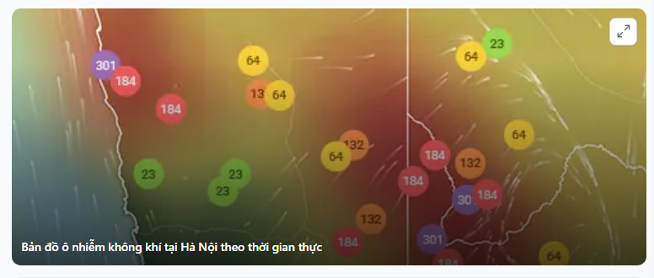
1. Khái niệm
Thành phố thông minh hả?
2. Yếu tố
2.1: Môi trường
Môi trường
Kể cả không phải thành phố thông minh, môi trường là vấn đề chúng ta phải giải quyết càng sớm càng tốt.
Công nghệ
Dân cư
(thông tin từ iqair.com)
Kinh tế
Cơ sở vật chất
Có vài yếu tố cơ bản để quyết định xem thành phố nào đó có phải là thành phố thông minh hay không.

Slide 15
1. Khái niệm
Thành phố thông minh hả?
2. Yếu tố
2.1: Môi trường
(thông tin từ iqair.com)
Môi trường
Thành phố thông minh cần:
Nâng cao ý thức cư dân
Công nghệ
Sử dụng năng lượng xanh thay cho nhiên liệu hoá thạch
Dân cư
Áp dụng các mô hình bảo vệ môi trường rộng rãi, triệt để
Kinh tế
Cơ sở vật chất
Có vài yếu tố cơ bản để quyết định xem thành phố nào đó có phải là thành phố thông minh hay không.

Slide 16
1. Khái niệm
Thành phố thông minh hả?
2. Yếu tố
2.1: Môi trường
3. Hmm

